Slide 1
TOÁN

Slide 2

Chủ đề
9
THỜI GIAN. GIỜ VÀ LỊCH
Bài 36
THỰC HÀNH XEM LỊCH VÀ GIỜ
Trang 80/SGK

Slide 3


KHÁM PHÁ

Slide 4


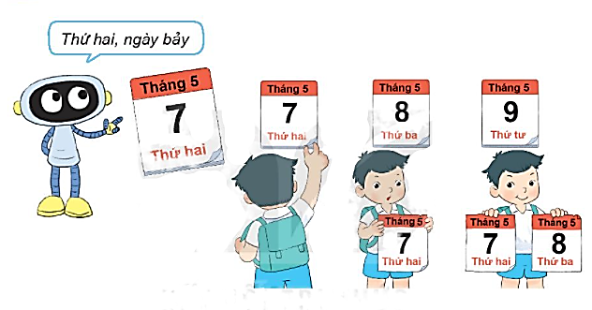

Slide 5
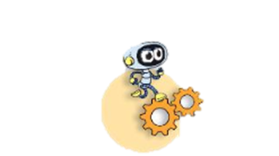


Slide 6
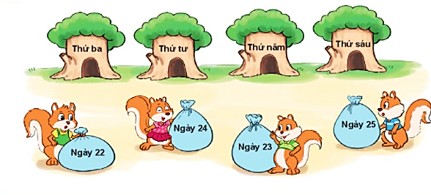
1
Tìm gốc cây thích hợp cho mỗi chú sóc, biết thứ ba là ngày 22
Notes:
GV khai thác hoạt động nói

Slide 7
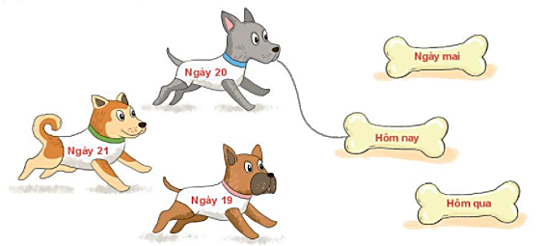
2
a) Tìm khúc xương thích hợp cho mỗi chú chó

Slide 8
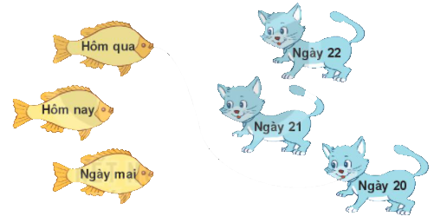
b) Tìm con cá thích hợp cho mỗi chú mèo
2

Slide 9
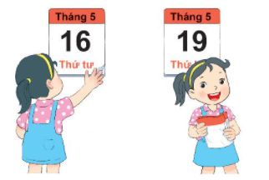


Quan sát tranh rồi nói:
3
Tháng 5
Tháng 5
Tháng 5
Tháng 5
17
19
18
16
Thứ năm
Thứ bảy
Thứ sáu
Thứ tư
a) Mai đã xé đi bao nhiêu tờ lịch?
a) Em có biết ngày 19 là thứ mấy trong tuần không?
Notes:
GV làm mẫu xe vàng cho hs quan sát

Slide 10
Dặn dò:
- Xem lại bài đã học
- Khuyến khích HS hoàn thành vở bài tập
- Chuẩn bị bài: Luyện tập
trang 82.

